Slide 1
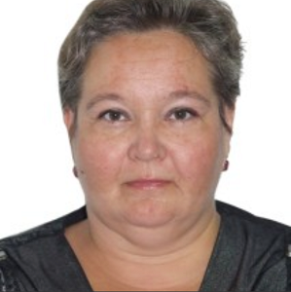
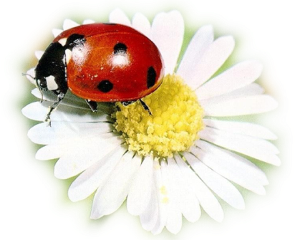
ҚАЗАҚСТАН РЕСПУБЛИКАСЫ БІЛІМ ЖӘНЕ ҒЫЛЫМ МИНИСТРЛІГІ
МИНИСТЕРСТВО ОБРАЗОВАНИЯ И НАУКИ РЕСПУБЛИКИ КАЗАХСТАН
«ПАВЛОДАР ҚАЛАСЫНЫҢ № 34 ИННОВАЦИЯЛЫҚ ҮЛГІДЕГІ
ЖАЛПЫ ОРТА БІЛІМ БЕРУ МЕКТЕБІ» ММ
ГУ«СРЕДНЯЯ ОБЩЕОБРАЗОВАТЕЛЬНАЯ ШКОЛА № 34
ИННОВАЦИОННОГО ТИПА ГОРОДА ПАВЛОДАРА»
Учитель начальных классов
Гордеева
Елена Викторовна

Slide 2
Мы сюда пришли учиться, Не лениться, а трудиться. Работаем старательно, Слушаем внимательно.

Slide 3
Я
Я
Я
Я
Я
Я
Я

Slide 4
ТЕМА: Выражение чувств и развитие творческих идей.
Создаём композицию
«Моя семья».

Slide 5
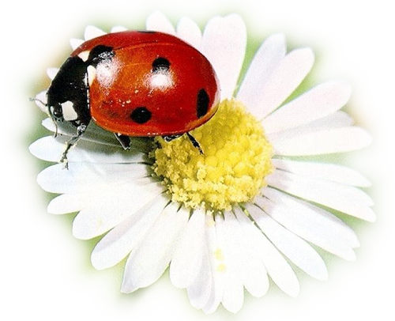
ЦЕЛИ:
1.1.3.1. Творчески представлять идеи и выражать чувства определенными способами
1.2.4.1. Использовать материалы и инструменты, соблюдая технику безопасности
1.3.3.1. Комментировать творческую работу
1.2.3.2. Создавать простые объемные формы определенными материалами (пластилин, бросовые, бумажные материалы и др.)

Slide 7
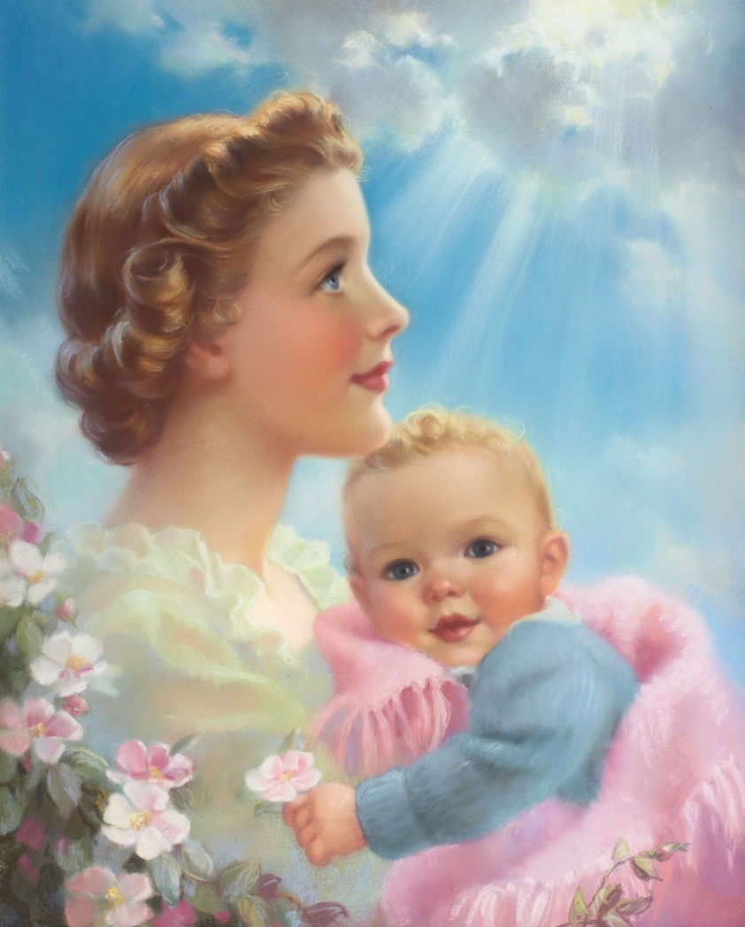
МАМА

Slide 8
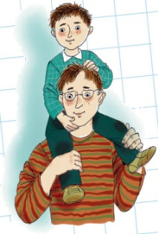
ПАПА

Slide 9
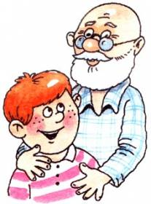
ДЕДУШКА

Slide 10
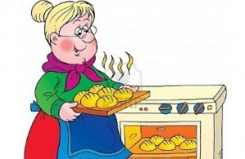
БАБУШКА

Slide 11
ПОСЛОВИЦЫ
1 группа
В хорошей семье хорошие дети растут.
2 группа
Вся семья вместе, так и душа на месте.
3 группа
Для внука
дедушка — ум,
а бабушка — душа.
4 группа
Дом согревает не печь, а любовь
и согласие.

Slide 12
Техника безопасности.
Запомни!
Для ножниц есть закон простой:
Ты для начала их закрой.
И лезвиями от себя
Всегда клади, себя щадя.
Захочешь соседу ты их передать,
Колечки вперёд не забудь ты подать.

Slide 13
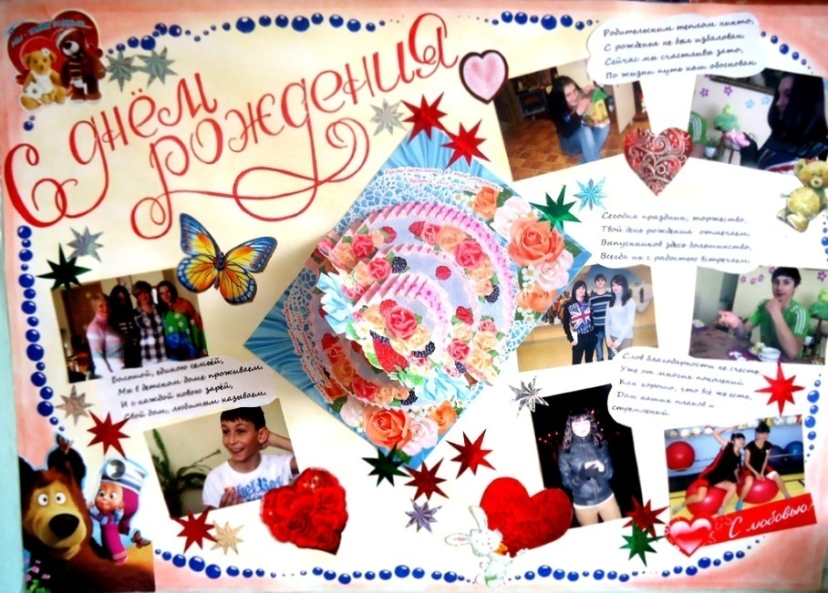
Коллаж (от фр. coller — приклеивание) — технический приём в изобразительном искусстве, заключающийся в создании живописных или графических произведений путём наклеивания на какую-либо основу предметов и материалов, отличающихся от основы по цвету и фактуре. Коллажем также называется произведение, целиком выполненное в этой технике.

Slide 14
СЕМЬЯ
РОДИТЕЛИ
ДЕТИ
МАМА
ПАПА
ДЕДУШКА
БАБУШКА
БРАТ
СЕСТРА
РОДНЯ
РОДСТВЕННИКИ
ЛЮБОВЬ
ЗАБОТА
СЧАСТЬЕ
ДОМ
РАДОСТЬ
РОДИНА
ВЗАИМОПОНИМАНИЕ
ОПРА
ВЗАИМОПОМОЩЬ
ОТВЕТСТВЕННОСТЬ

Slide 15
РЕФЛЕКСИЯ
У меня получилось …
Мне понравилось …
Было трудно …

Slide 16
Спасибо!

